Slide 1


















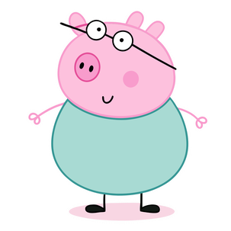


Кто?
Что?

